Slide 1
E.H.B.O. les 1
De stabiele zijligging

Slide 2
De stabiele zijligging
Wat zijn de punten waar je op moet letten.
1. Let op de ademhaling.
2. Let op bloedingen.
3. Spreek de persoon aan.
4.Dien een pijnprikkel toe.
5. bel 112.

Slide 3
Les 2 Wat te doen bij een verstikking.
Hoe herken jij een verstikking
Wat is de rautek greep

Slide 4
Les 3 Alkoholvergiftiging

Slide 5
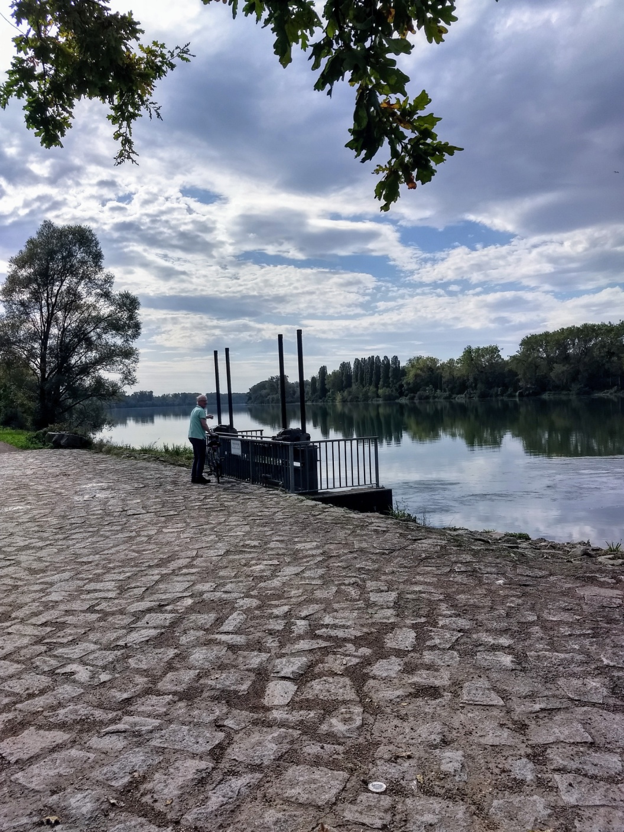
De rijn bij droogte

Slide 6


Les 4 Vakantie
Hoe gaat een EHBO-er op vakantie
Waar woont een EHBO-er

